Slide 1
Автор-составитель Хохлова С.А. учитель начальных классов МАОУ гимназия № 174 им. Л.Я. Драпкина

Slide 2
Овощная грядка
1
2
3
4
5
Про пернатых
1
2
3
4
5
О деревьях
1
2
3
4
5
В мире животных
1
2
3
4
5
Четвёртый лишний
1
2
3
4
5

Slide 3
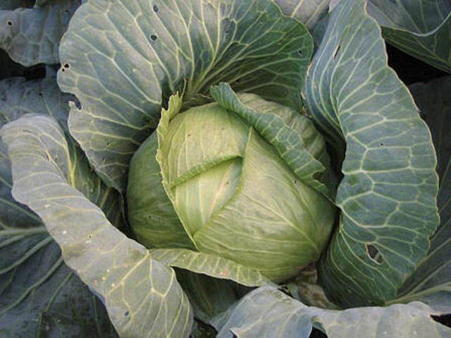
Овощная грядка
1
Этот овощ давно известен на всех континентах. Даже на севере нашей страны и Америки он дает хороший урожай и кормит людей круглый год. Всего известно 35 видов. Едят в свежем виде, делая различные салаты, голубцы, котлеты. А в квашеном виде — кладовая разных витаминов.
капуста

Slide 4
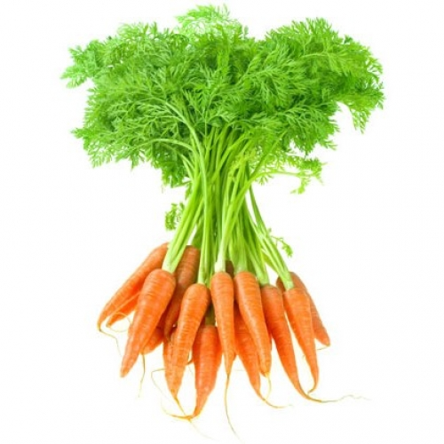
Овощная грядка
2
Этот овощ всегда ценили за сладкую сочность и целебные свойства. Ведь в нем очень много витамина А, очень важного для здоровья и роста человека. Этот витамин улучшает зрение. Поэтому всем детям нужно его есть как можно чаще.
морковь

Slide 5
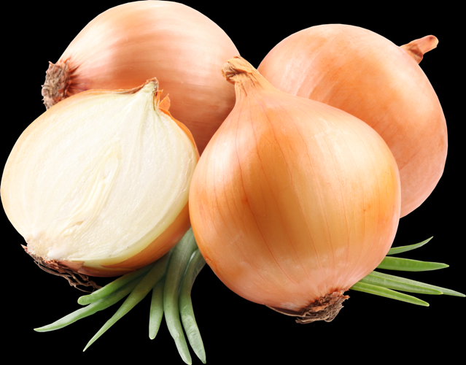
Овощная грядка
3
Этот овощ — давний символ здоровья и благополучия. Не случайно во многих домах, овощных магазинах, на рынках и по сей день вывешивают косы и венки, сплетенные из него. Он, и зеленый, и репчатый, — «защитник» от вредных микробов.
лук

Slide 6
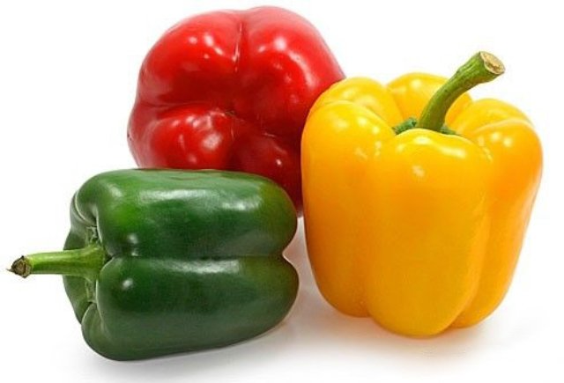
Овощная грядка
4
Он бывает горьким и сладким, а его плоды имеют разную форму и цвет. Славится не только как своеобразная еда, но еще как ароматический и лекарственный продукт. Витамина С в нем в пять раз больше, чем в лимоне.
перец

Slide 7
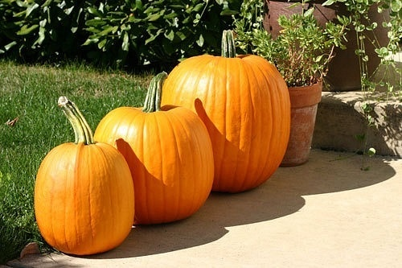
Овощная грядка
5
Один из самых крупных овощей. А люди всегда питают слабость к громадному — оно будит воображение. Поэтому и к этому овощу относятся с особым уважением. По прихоти человека этот овощ достигает невероятных размеров и может весить до 100 кг. Его удобно выращивать: он неприхотлив, растет даже без ухода, а из-за своей величины не пользуется популярностью у воров.
тыква

Slide 8
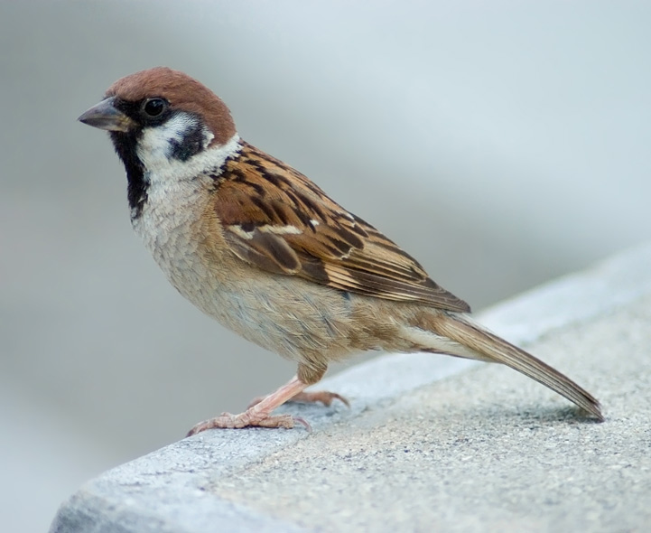
Про пернатых
1
- Маленькая серенькая подвижная птичка.
- Стоит этой птичке увидеть горсть крошек или россыпь зерна, она прежде всего издаёт призывное " чив..., чив...", которое служит приглашением к обеду для всех окрестных собратьев.
- В холодную пору птицы сидят, плотно прижавшись друг к другу, нахохлившись.
воробей

Slide 9
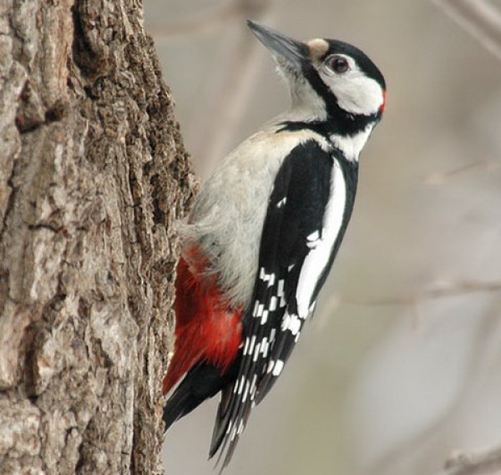
Про пернатых
2
- Отличается от других птиц пестрой окраской оперения.
- Верхняя часть тела черная, а низ белый. Темя и затылок у самок черные, а у самцов на затылке красное пятно. На крыльях много белых пятен.
дятел

Slide 10
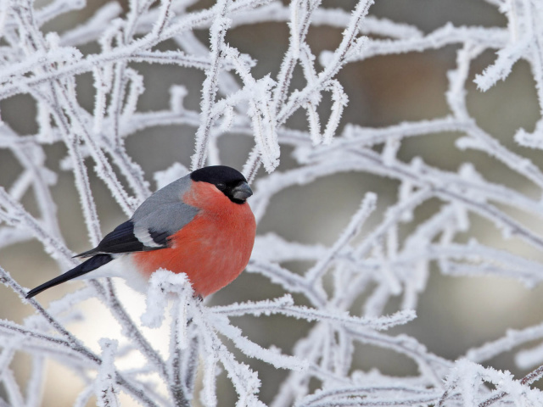
Про пернатых
3
Обитатели таёжных лесов. В начале зимы в большом количестве появляются в центральных областях нашей страны.
- Нижняя часть тела самцов кирпично-розовая, спина - пепельно-серая; верх головы, крылья и хвост блестяще-черный. У самок красный цвет замещен буровато-серым.
снегирь

Slide 11
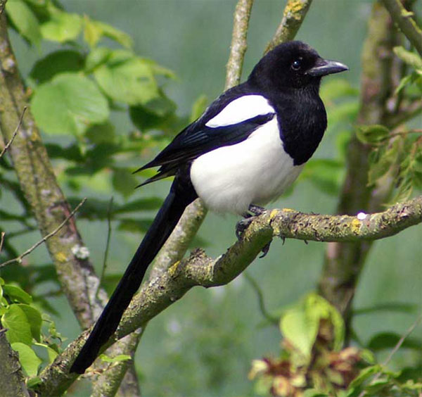
Про пернатых
4
- Ловкая, подвижная, суетливая птица.
- Голова крылья, хвост - чёрные, а по бокам белоснежные пёрышки. Хвост длинный, прямой, будто стрела. Клюв прочный и острый.
сорока

Slide 12
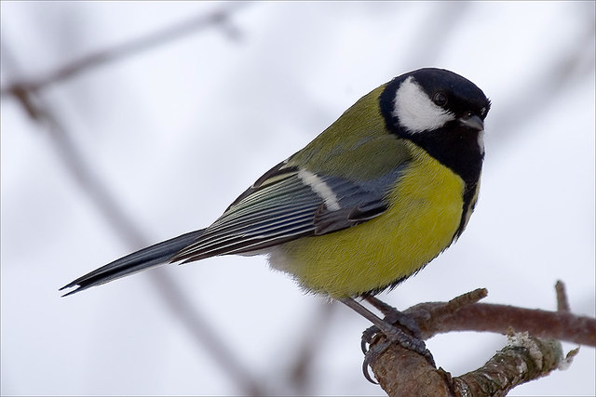
Про пернатых
5
- Отличается чрезвычайной подвижностью и ловкостью.
- Голова, горло, полоса вдоль груди и подхвостье черные, крылья и хвост голубоватые, спинка желто-зеленая или голубовато-серая, брюшко чаще желтое, а щеки и пятно на затылке белые.
синица

Slide 13
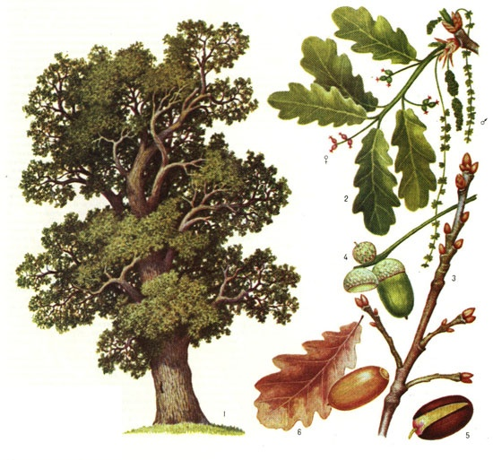
О деревьях
1
Я из крошки-бочки вылез,
Корешки пустил и вырос,
Стал высок я и могуч,
Не боюсь ни гроз, ни туч.
Я кормлю свиней и белок –
Ничего, что плод мой мелок.
дуб

Slide 14
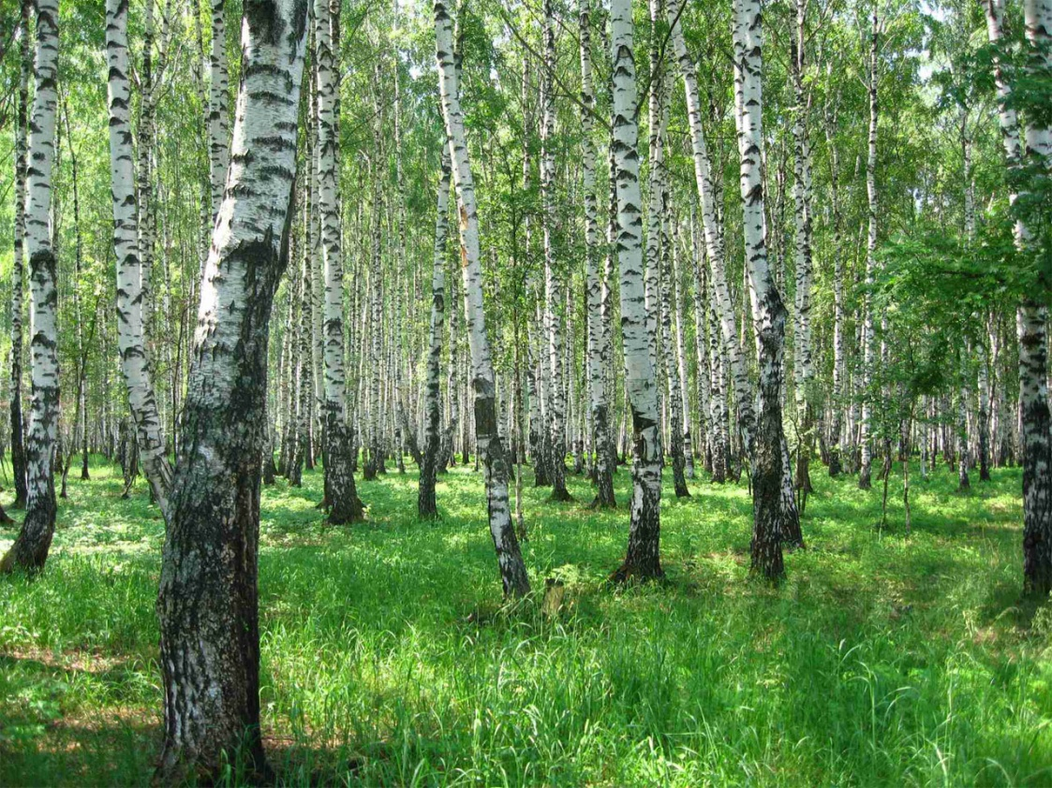
О деревьях
2
Клейкие почки,
Зеленые листочки.
С белой корой
Стоит под горой.
берёза

Slide 15
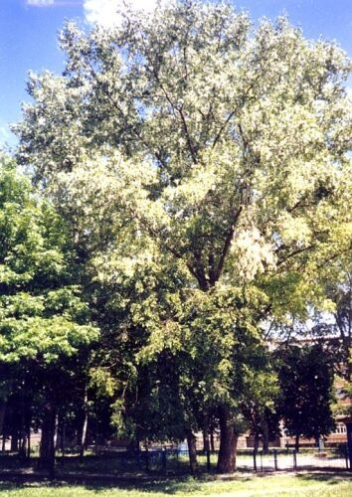
О деревьях
3
Из деревьев ранним летом
Вдруг снежинки запорхают,
Но не радует нас это -
Мы от этого чихаем.
тополь

Slide 16
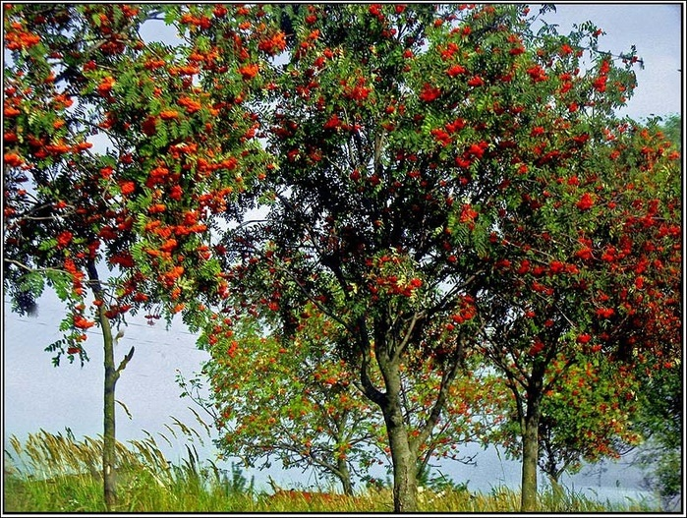
О деревьях
4
Весной зеленела,
летом загорела,
Осень в сад пришла,
красный факел зажгла.
рябина

Slide 17
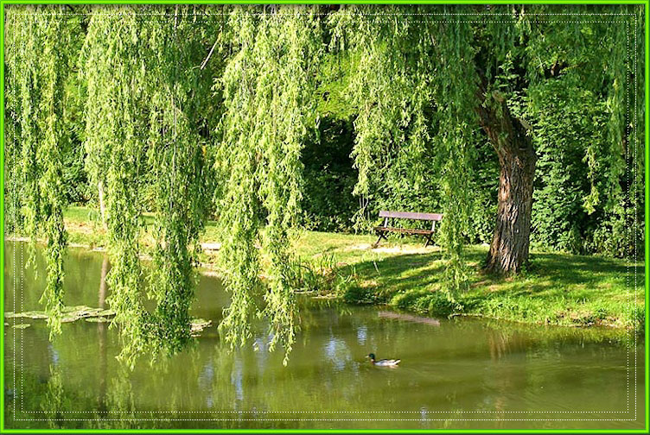
О деревьях
5
Кудри в речку опустила
И о чём-то загрустила,
А о чём грустит,
никому не говорит.
ива

Slide 18
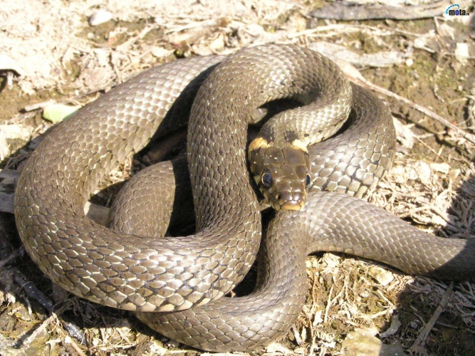
В мире животных
1
Про каких животных можно сказать, что они вылезают из кожи вон?
змеи

Slide 19
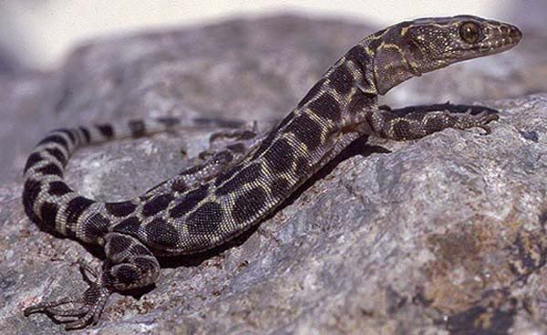
НОМИНАЦИЯ
20
Какое животное бросает свой хвост, когда убегает от врага?
ящерица

Slide 20
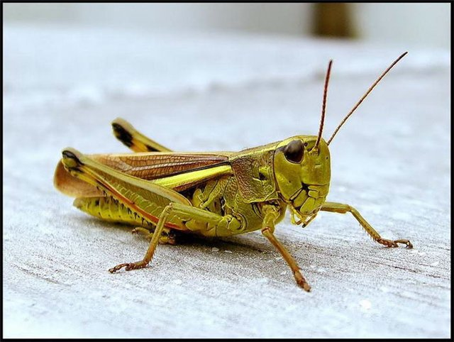
В мире животных
3
У какого насекомого орган слуха находится на ноге?
У кузнечика

Slide 21
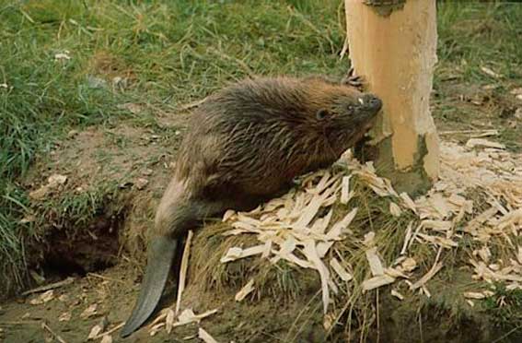
В мире животных
4
Каких животных называют строителями плотин?
бобры

Slide 22
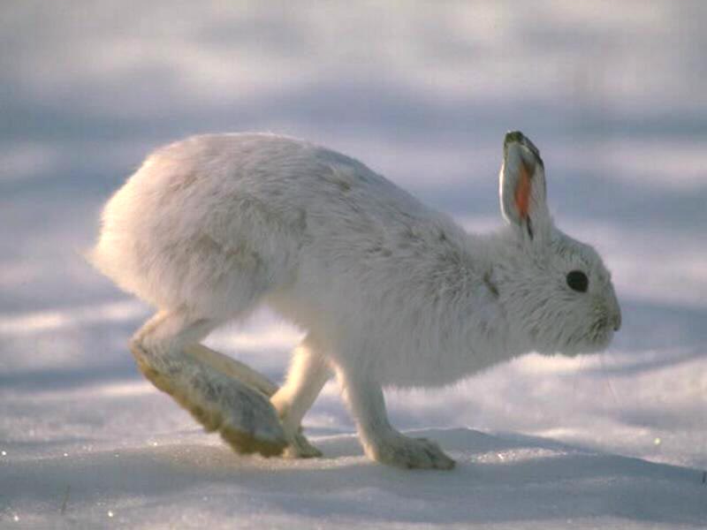
В мире животных
5
Куда зайцу легче бежать- в гору или с горы?
В гору. У него передние
лапы короткие.
В гору бежать легко.

Slide 23
Четвёртый лишний
1
Берёза, дуб, шиповник, тополь.
Шиповник-кустарник.

Slide 24
Четвёртый лишний
2
Осина, липа, дуб, ель.
Ель- хвойное дерево.

Slide 25
Четвёртый лишний
3
Сосна, тополь, рябина, ива.
Сосна – хвойное дерево.

Slide 26
Четвёртый лишний
4
Клён, рябина, ель, тюльпан.
Тюльпан – цветок.

Slide 27
Четвёртый лишний
5
Груша, слива, тополь, вишня .
Тополь- неплодовое дерево.

Slide 28
http://www.hereisfree.com/content1//pic/zip/201122421113324977801.jpg идея кнопки «домик»
http://gatet.files.wordpress.com/2010/06/me.jpg знак вопроса с человечком
http://www.design-web.com.ua/wp-content/uploads/2012/11/owl.jpg мудрая сова

Slide 29
Ранько Елена Алексеевна
учитель начальных классов
МАОУ лицей №21
г. Иваново
Сайт: http://elenaranko.ucoz.ru/

